Slide 1
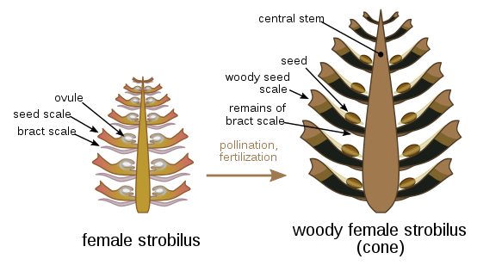
Gymnospermophyta, Pinopsida, megastrobilus
semenná šupina
podpůrná šupina
https://en.wikipedia.org/wiki/File:Pinus_sylvestris_female_strobilus_and_cone_en.svg

Slide 2
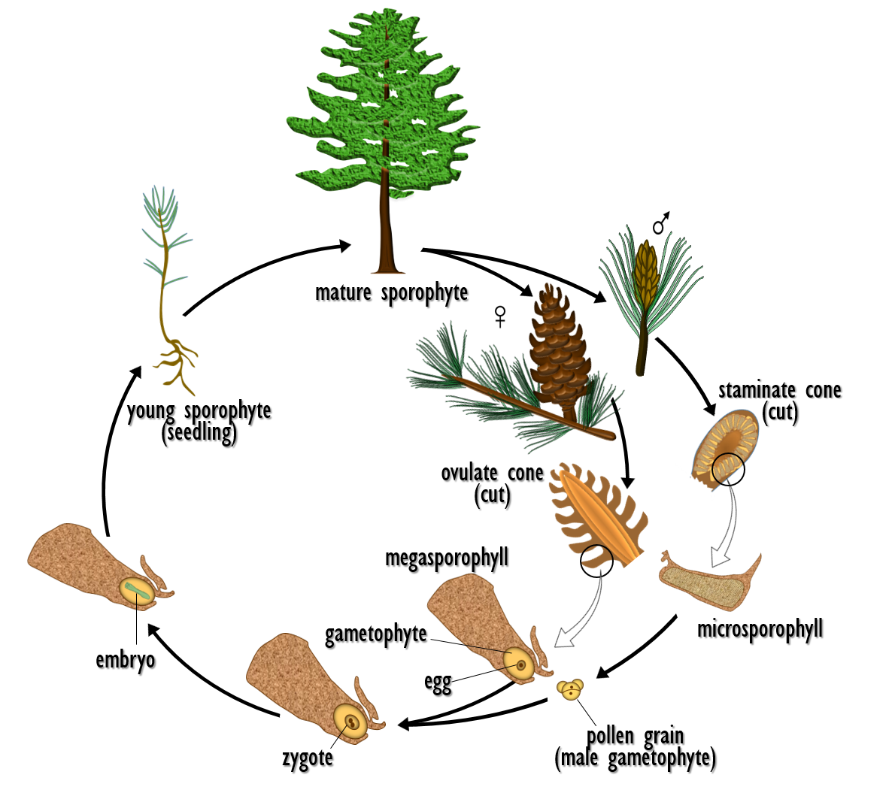
Gymnospermophyta, Pinopsida, metageneze
mikrostrobilus
megastrobilus
klový otvor

Slide 3
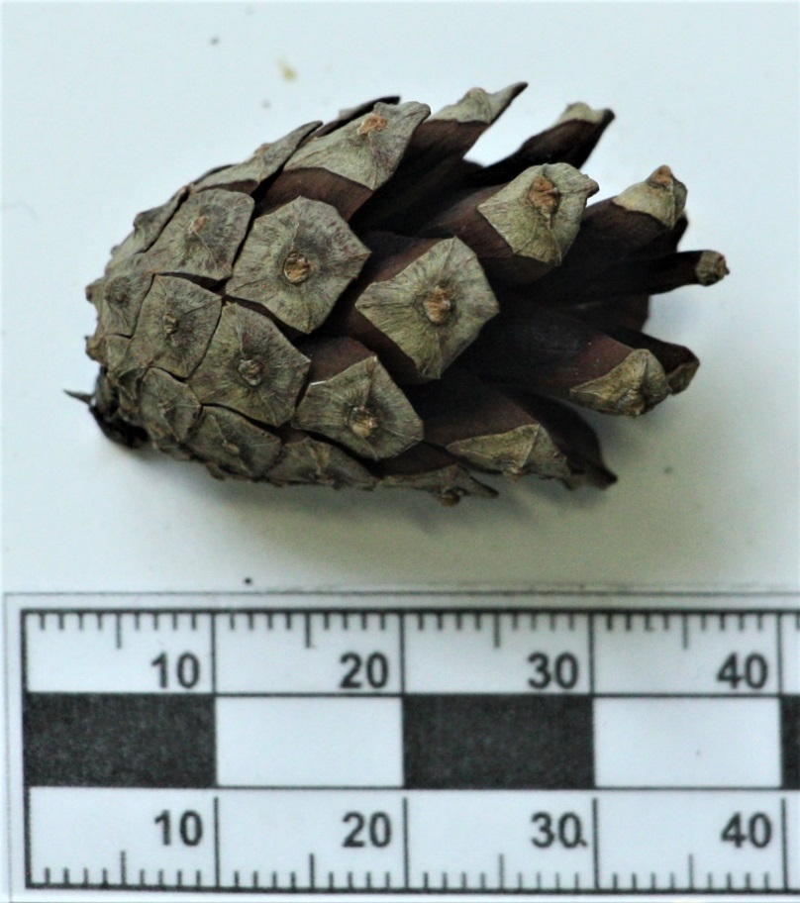
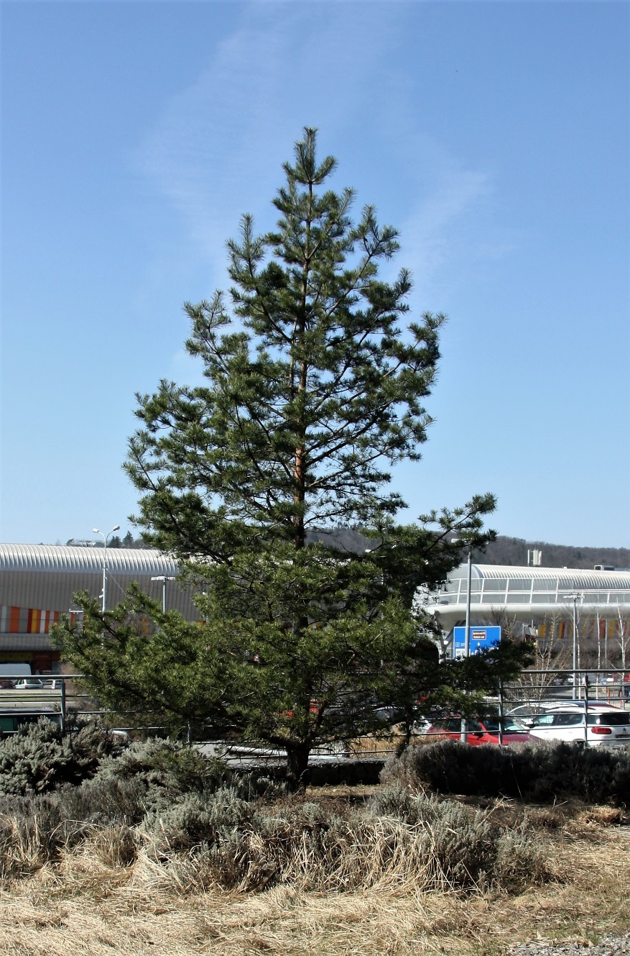
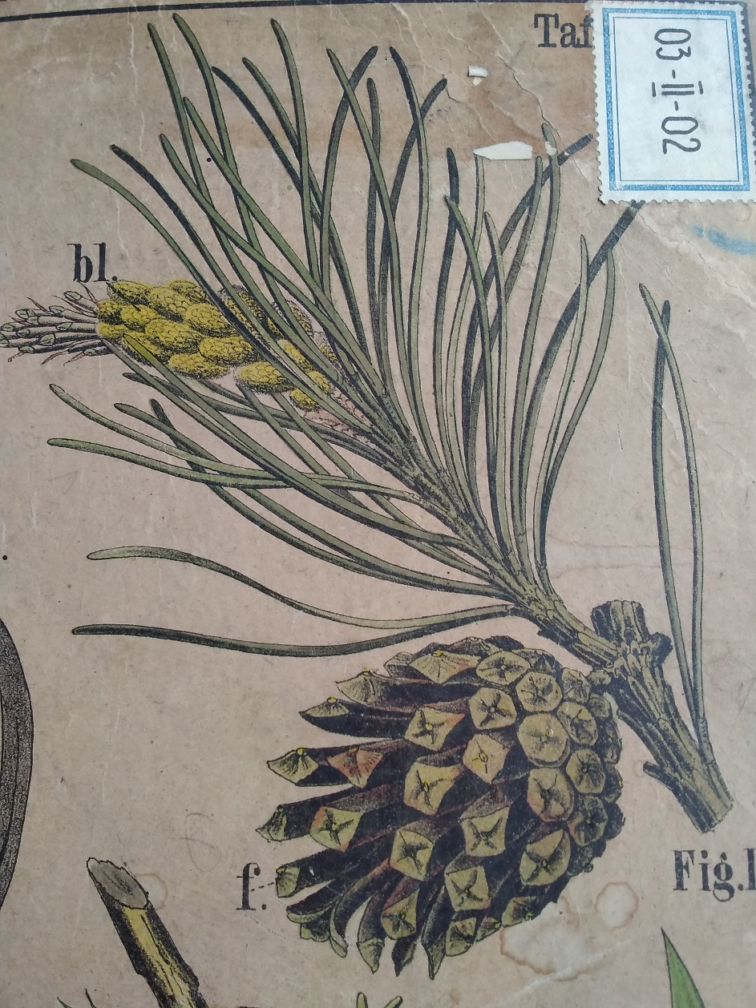
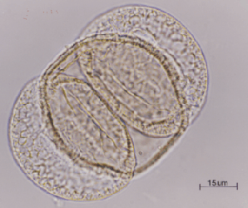
Pinopsida, Pinaceae, Pinus sylvestris
mikrostrobilus
megastrobilus
pylové zrno se dvěma vzdušnými vaky

Slide 4
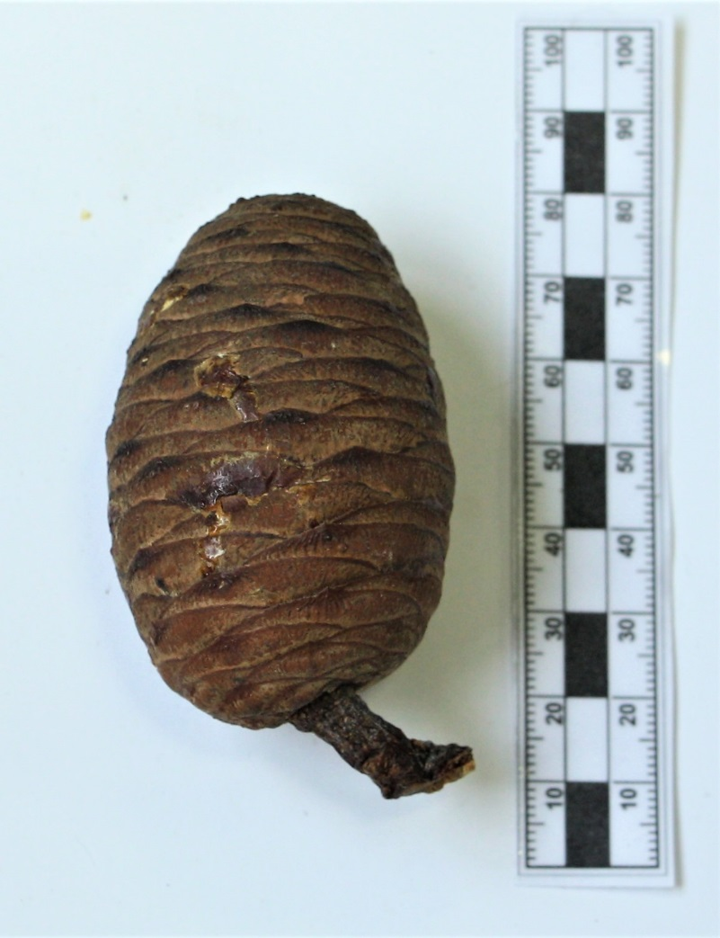
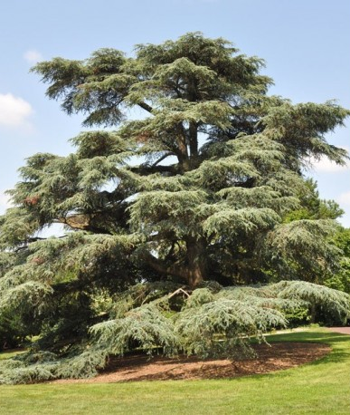
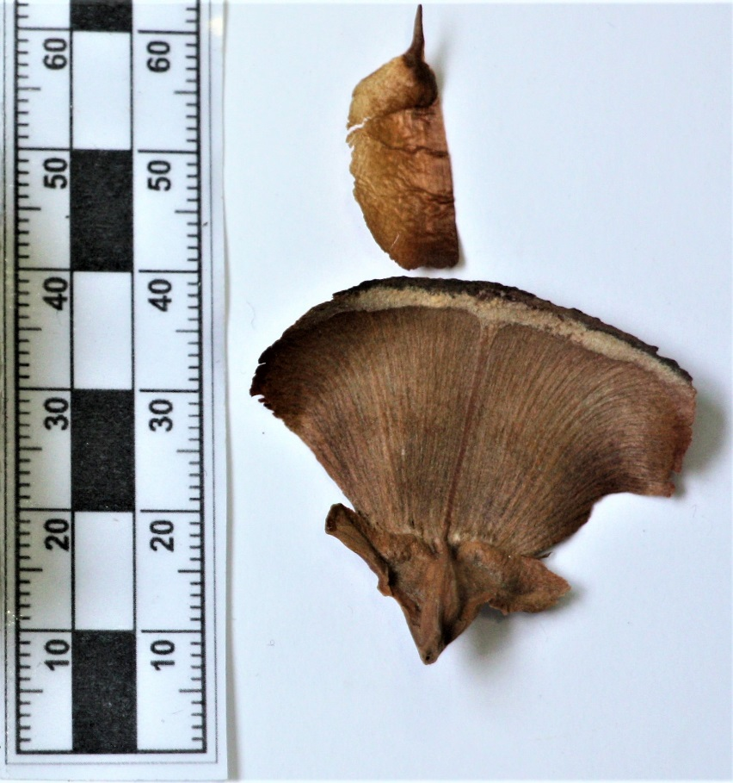
Pinopsida, Pinaceae, Cedrus atlantica
křídlaté semeno
šiška = dřevnatý megastrobilus
semenná šupina
https://kupsicaj.cz/jehlicnate/206-cedr-atlask-cedrus-atlantica-semena-cedru-5-ks.html

Slide 5
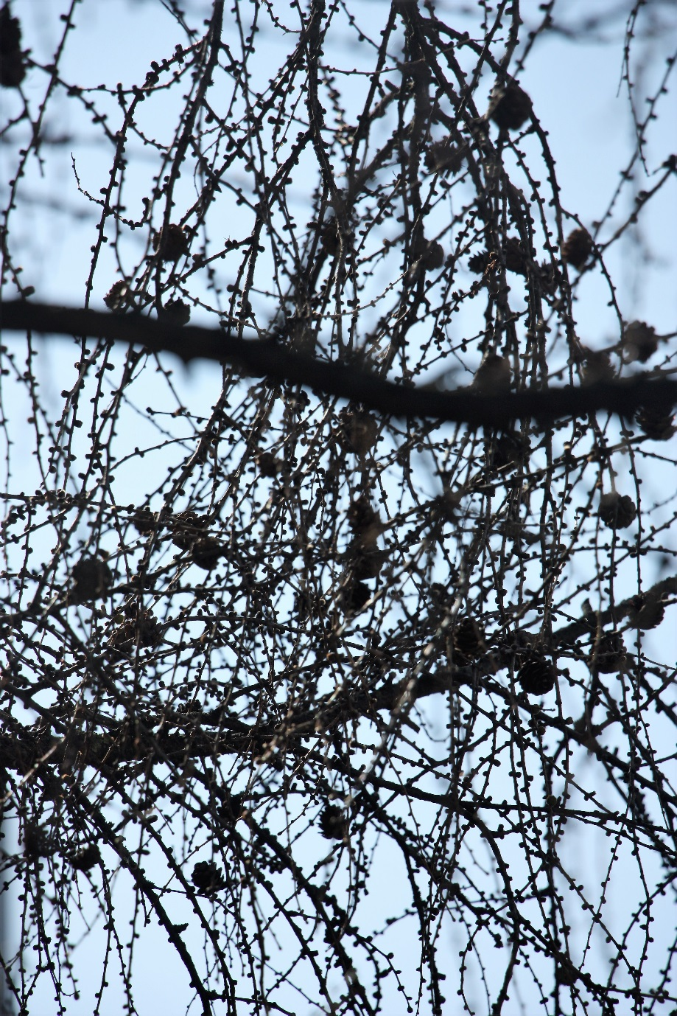
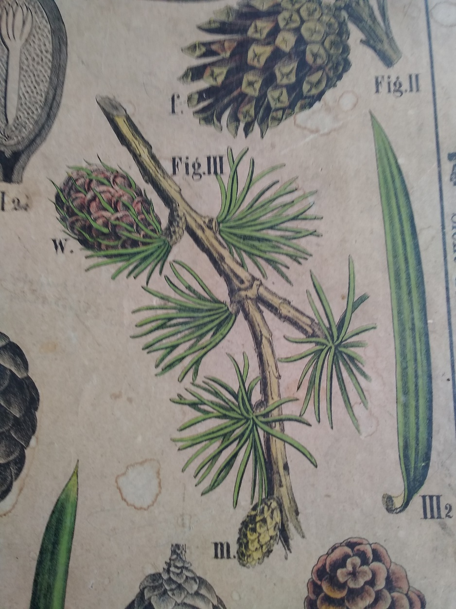
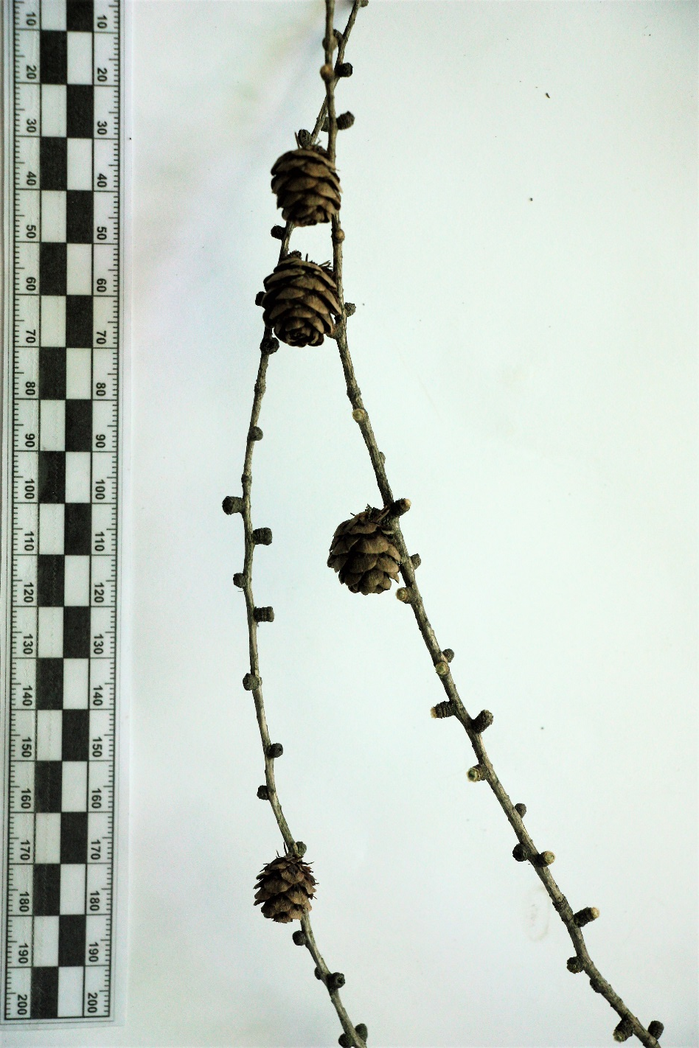
Pinopsida, Pinaceae, Larix decidua
megastrobilus
mikrostrobilus
větvička s brachyblasty a šiškami

Slide 6
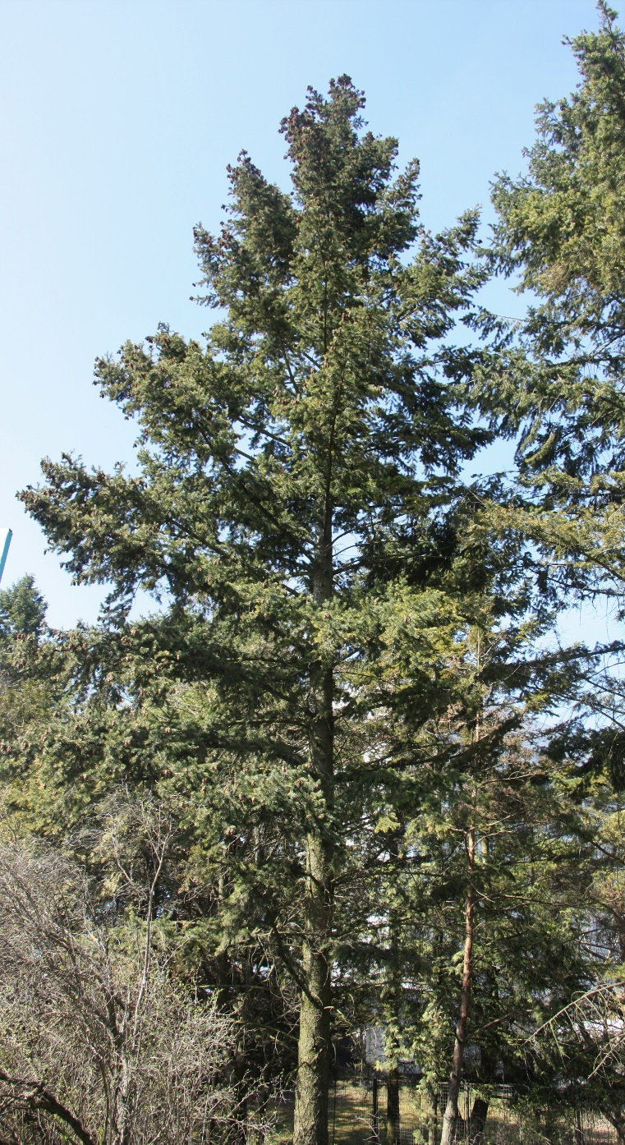
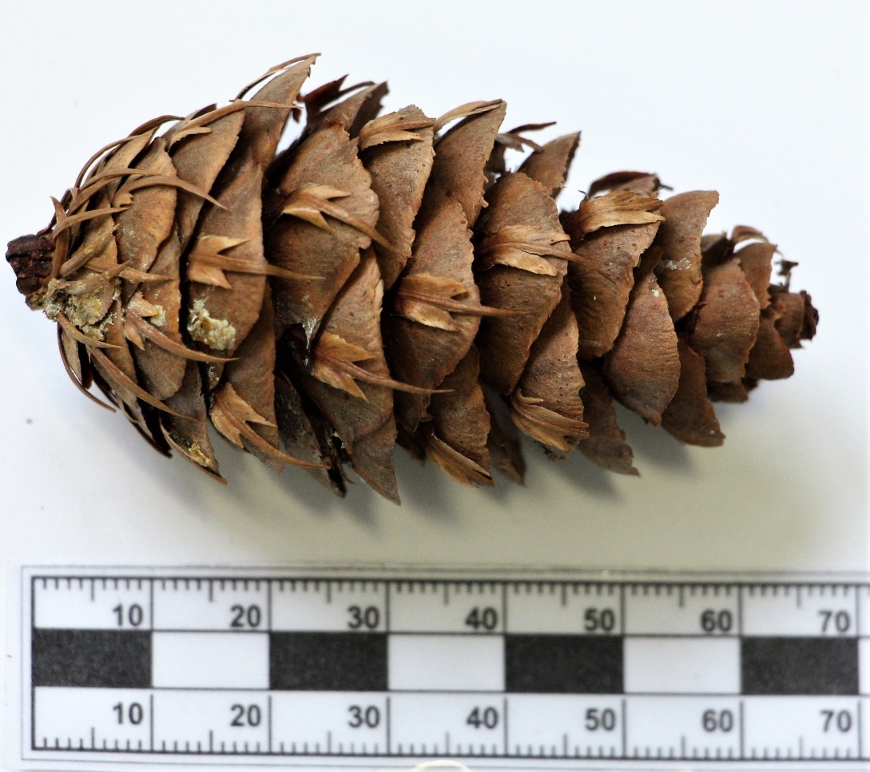
Pinopsida, Pinaceae, Pseudotsuga menziensii
šiška: semenné šupiny dřevnatí, podpůrné šupiny (trojcípé) vytrvávají

Slide 7
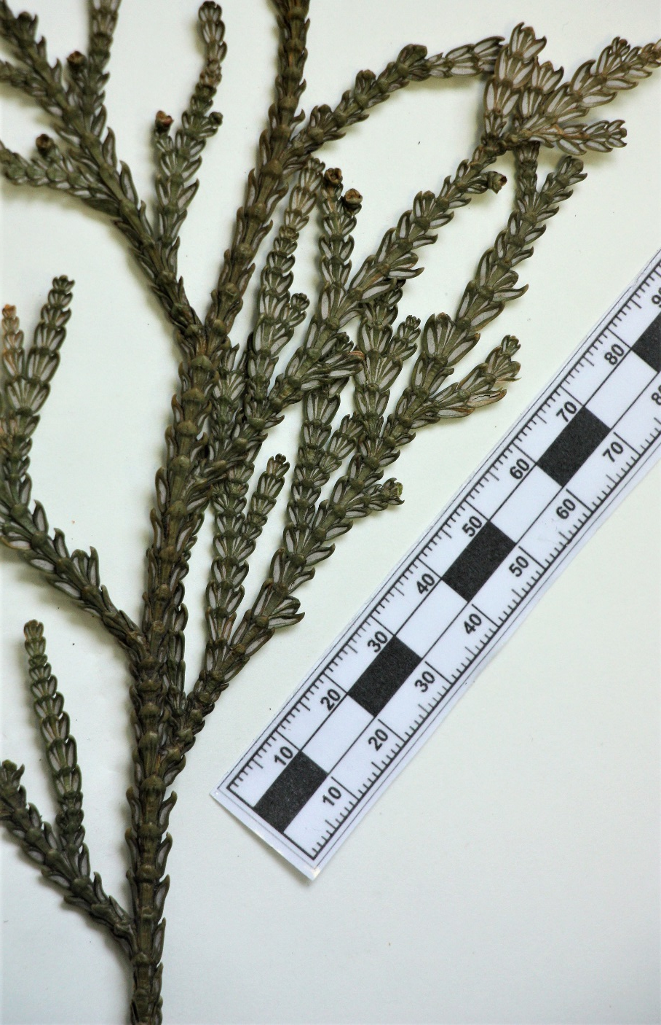
Pinopsida, Cupressaceae, Thujopsis dolabrata
šupinovité listy zeravu mají na spodní straně výraznou bílou kresbu

Slide 8
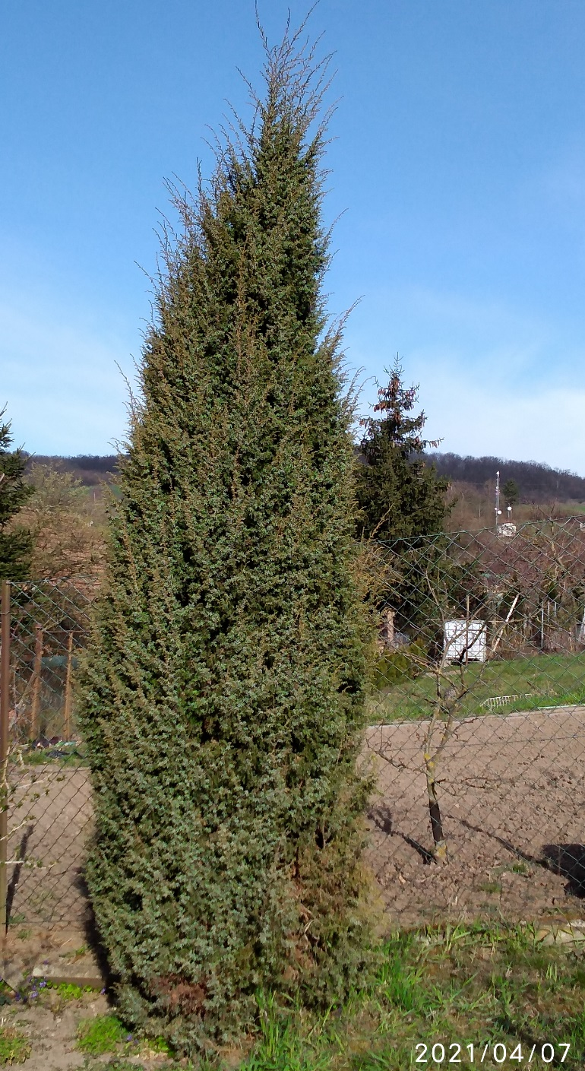
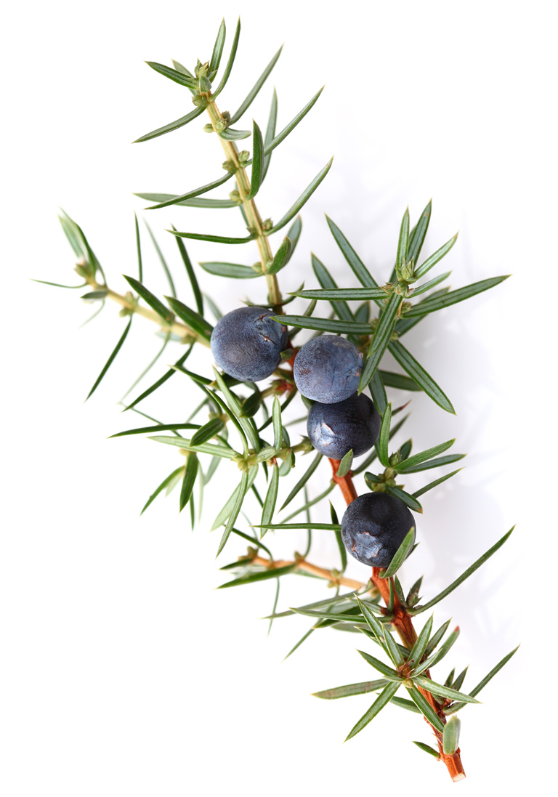
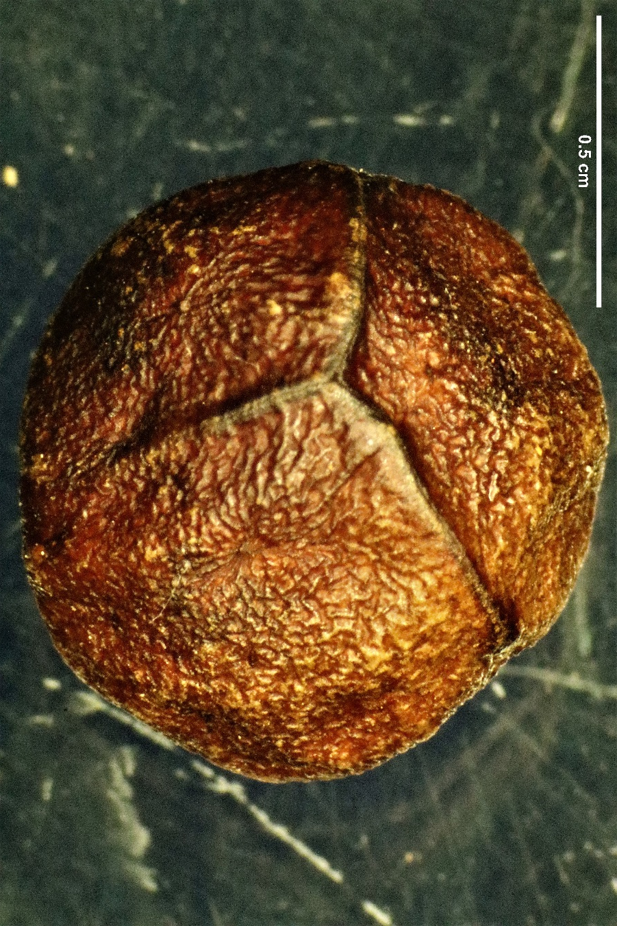
Pinopsida, Cupressaceae, Juniperus communis
galbulus
listy vyrůstají v trojčetných přeslenech
https://www.kneipp.com/cz_cs/magazin/filosofie-kneippu/lexikon-bylin-a-lecivych-rostlin/herbar/jalovec-obecny/

Slide 9
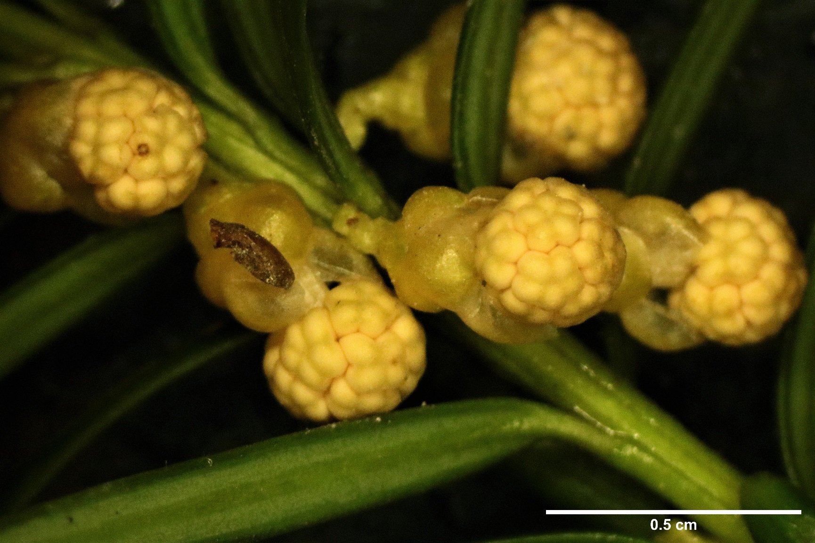
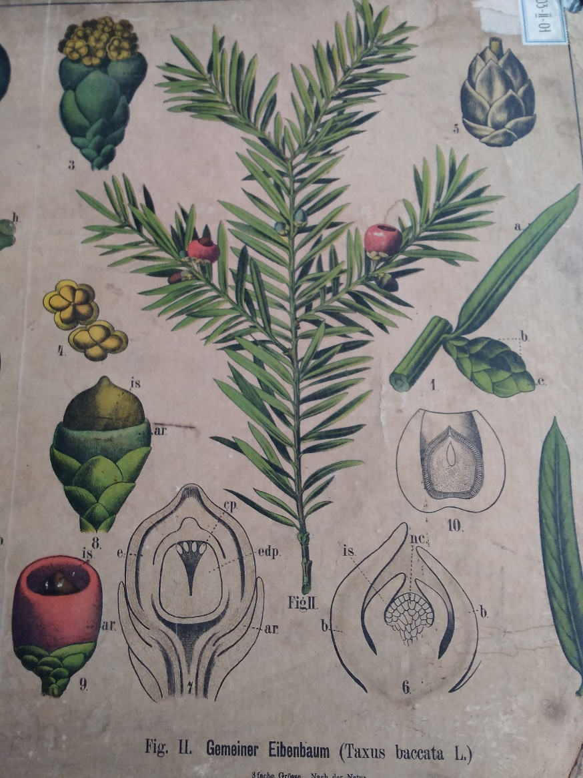
Pinopsida, Taxaceae, Taxus baccata
mikrostrobilus
megastrobilus
mikrostrobilus

Slide 10
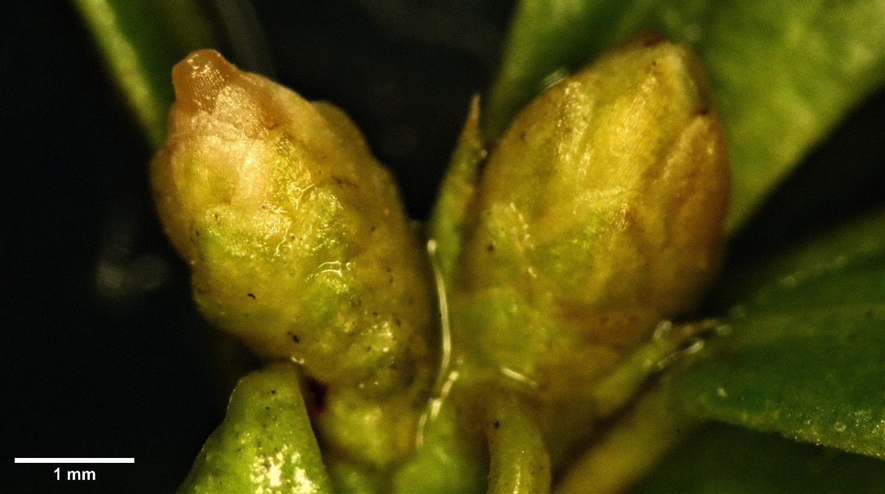
Pinopsida, Taxaceae, Taxus baccata
mikrostrobilus
megastrobilus
megastrobilus
epimacia se zralými semeny

